Slide 1
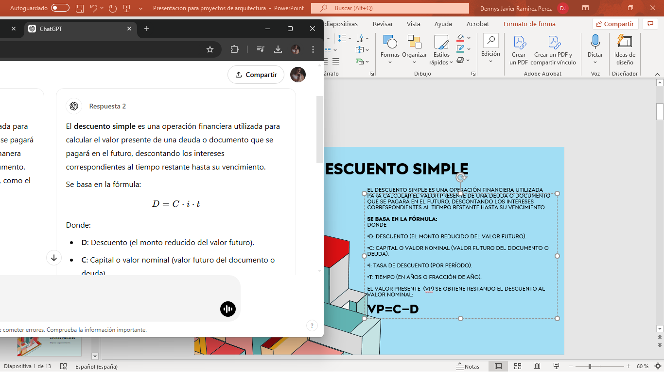
Descuento simple
El descuento simple es una operación financiera utilizada para calcular el valor presente de una deuda o documento que se pagará en el futuro, descontando los intereses correspondientes al tiempo restante hasta su vencimiento
Se basa en la fórmula:
DONDE
D: Descuento (el monto reducido del valor futuro).
C: Capital o valor nominal (valor futuro del documento o deuda).
i: Tasa de descuento (por período).
t: Tiempo (en años o fracción de año).
El valor presente (Vp) se obtiene restando el descuento al valor nominal:
VP=C−D

Slide 2
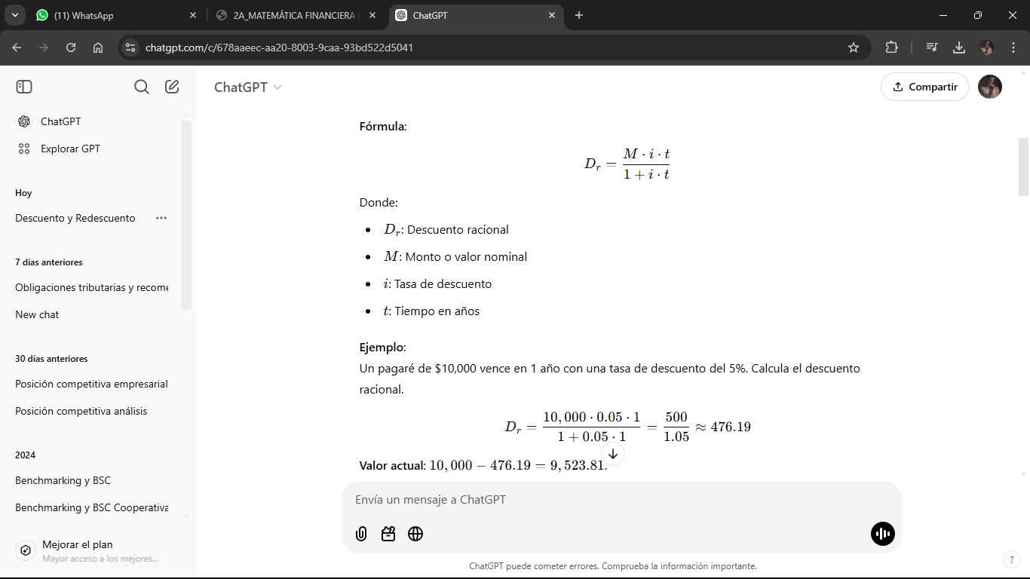
Cálculo del descuento racional
Descuento simple: Cálculo del descuento racional
Definición: El descuento racional es el valor que se deduce del monto o valor nominal a pagar en el futuro, para determinar su valor actual. Se calcula considerando el tiempo, la tasa de descuento y el monto.
Fórmula:

Slide 3
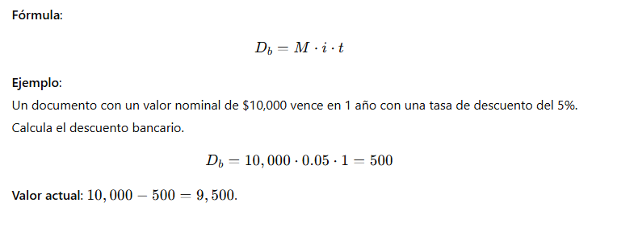
Descuento simple: Cálculo del descuento bancario
Definición: El descuento bancario es una deducción aplicada directamente sobre el monto nominal, sin considerar su valor actual. Se utiliza en transacciones comerciales y bancarias.

Slide 4
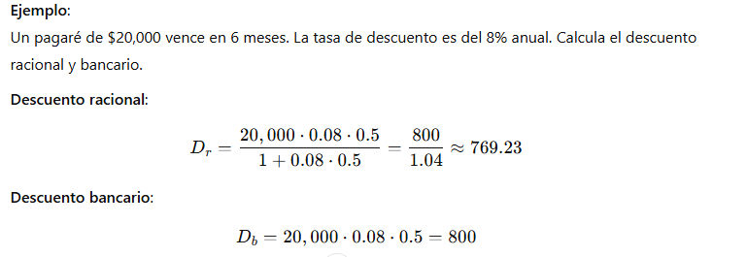
Problemas de aplicación de los descuentos racional y bancario

Slide 5
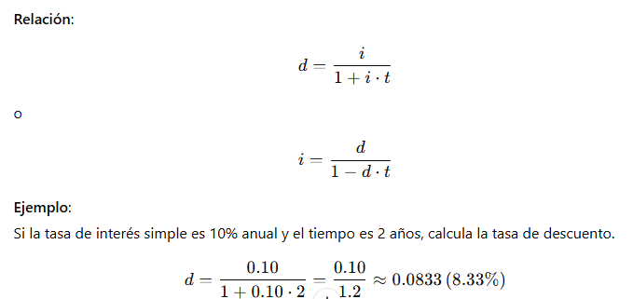
Relación de la tasa de interés simple con la tasa de descuento
Definición: Existe una relación entre la tasa de interés simple (i) y la tasa de descuento (d) basada en el valor nominal (M) y el valor actual (VA).

Slide 6
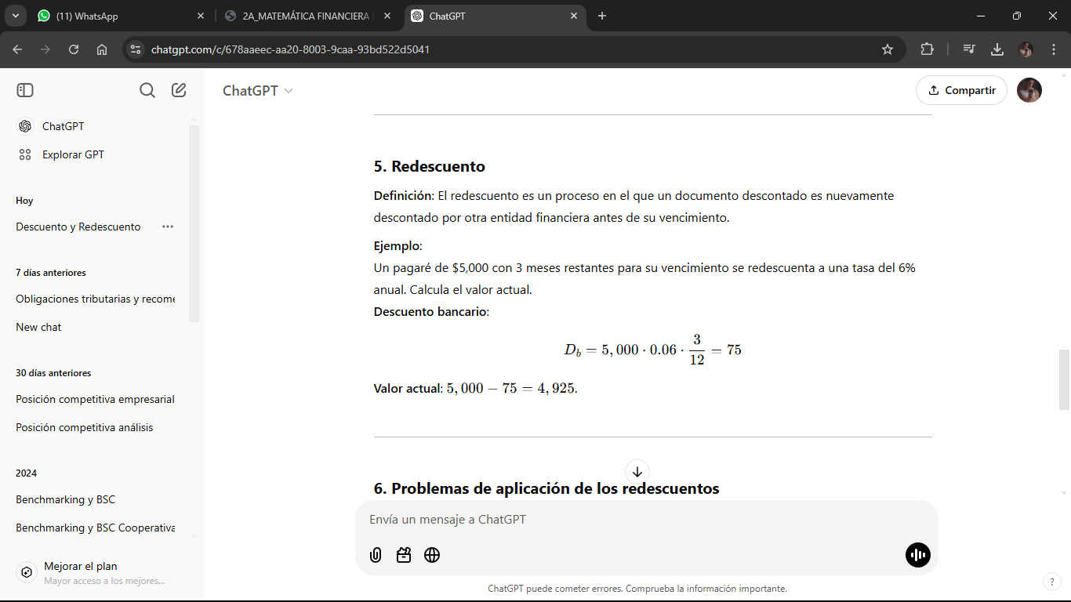
Redescuento
Definición: El redescuento es un proceso en el que un documento descontado es nuevamente descontado por otra entidad financiera antes de su vencimiento.
Ejemplo:
Un pagaré de $5,000 con 3 meses restantes para su vencimiento se redescuenta a una tasa del 6% anual. Calcula el valor actual.

Slide 7
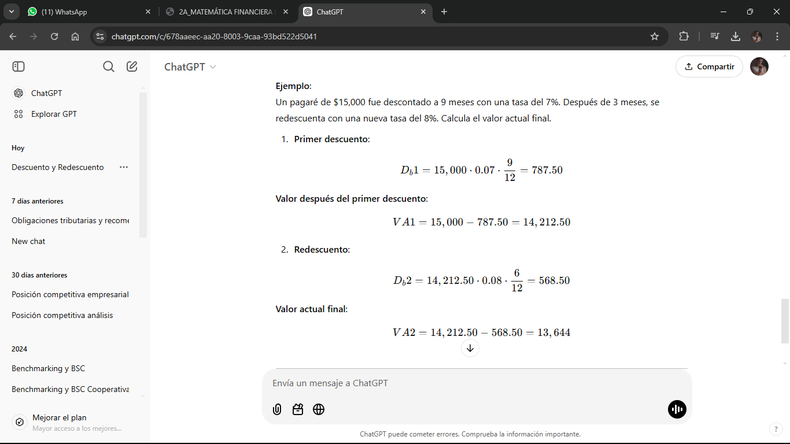
Problemas de aplicación de los redescuentos

